Slide 1
Procés participatiu sobre l’avaluació del compliment de les obligacions de transparència
Sessió dia 9 d’octubre de 2019

Slide 2
L’avaluació
Què s'avalua?
Si es compleixen les obligacions de transparència que estableix la Llei 19/2014 de transparència, accés a la informació pública i bon govern (art. 6).
És a dir, en resum, si la informació pública d’interès general:
Es difon d’una manera veraç, objectiva, constant i s’actualitza permanentment.
S’organitza de manera que sigui fàcilment accessible i comprensible.
S’ordena temàticament perquè sigui fàcil i intuïtiva de localitzar.
Es facilita amb l’ús de mitjans informàtics en formats fàcilment comprensibles i que permetin la interoperabilitat i la reutilització.
Respecte de què?
Respecte de la informació subjecta a publicitat que estableix la Llei (arts. 8 a 15) i que ha de publicar-se al Portal de la Transparència de la Generalitat.

Slide 3
Com es realitza l'avaluació?
A partir del Model d’avaluació aprovat per la Comissió Interdepartamental de Transparència i Govern Obert (CITGO) en data 19.11.2018.
De forma anual, com a norma general. Avaluacions fetes fins ara: 2016, 2018 i 2019.
En dues fases:
Autoavaluació pels departaments
Des de principi de maig fins a meitat de juny de 2019.
Feta per persones que gestionen els continguts de les pàgines web.
Avaluació per la Secretaria de Transparència i Govern Obert
Des de meitat de juny fins a final de juliol de 2019.
Feta per l’analista en polítiques públiques en matèria de transparència.

Slide 4
Quins indicadors s’avaluen?
Aquests 4 indicadors, que intenten recollir les obligacions de transparència recollides en la Llei:
Presentació.
Accessibilitat.
Contingut.
Font, format i actualització.

Slide 5
Quins indicadors s’avaluen?
1) Presentació. Com es mostra la informació?
Hi ha una bona descripció?
És comprensible?
S’indica i explica quina informació es podrà trobar?
S’hi indiquen els enllaços per accedir a la informació?
El format de presentació és homogeni?

Slide 6
Quins indicadors s’avaluen?
2) Accessibilitat. És fàcil i ràpid accedir a la informació?
És fàcil i ràpid l’accés a la pàgina que conté la informació?
Cal un nombre elevat de clics per accedir-hi?
Es disposa d’un cercador que permeti un accés ràpid a la informació?
Es poden trobar les dades de manera intuïtiva?
La informació està estructurada i ordenada amb criteris temàtics i cronològics?

Slide 7
Quins indicadors s’avaluen?
3) Contingut. Hi és tota la informació?
La pàgina on es troba la informació conté la totalitat de la informació?
Es mostra d’acord amb les obligacions de publicitat activa establertes en la Llei i en els criteris vigents aprovats per la CITGO?
És comprensible per a persones que no siguin expertes en la matèria?
Hi ha guies i material de suport, si s’escau, per a una millor comprensió?
En el cas que algun departament no publiqui o generi una informació subjecta a publicitat activa, es fa constar aquest extrem?

Slide 8
Quins indicadors s’avaluen?
4) Font, format i actualització.
La informació es mostra d’acord amb els paràmetres indicats en l’apartat Fitxa tècnica del Portal?
La informació està actualitzada?
Es fa constar la data de l’última actualització?
I la data prevista de la propera actualització?
El format de les dades és reutilitzable?

Slide 9
Com s’avaluen els indicadors?
Amb 5 possibles valors i diferents pesos relatius.
Indicador (puntuació màxima) | Valors possibles | Puntuació de cada valor (en %) | Puntuació de cada valor ponderada
1. Presentació (20) | Molt bé | 100 | 20
 | Bé | 75 | 15
 | Regular | 50 | 10
 | Deficient | 25 | 5
 | Molt deficient | 0 | 0
2. Accessibilitat (20) | Molt bé | 100 | 20
 | Bé | 75 | 15
 | Regular | 50 | 10
 | Deficient | 25 | 5
 | Molt deficient | 0 | 0
3. Contingut (35) | Molt bé | 100 | 35
 | Bé | 75 | 26,25
 | Regular | 50 | 17,5
 | Deficient | 25 | 8,75
 | Molt deficient | 0 | 0
4. Font, format i actualització (25) | Molt bé | 100 | 25
 | Bé | 75 | 18,75
 | Regular | 50 | 12,5
 | Deficient | 25 | 6,25
 | Molt deficient | 0 | 0
Puntuació Total = 100

Slide 10
Quins resultats hi ha?
1. Qüestionari d’avaluació
Recull l’autoavaluació feta pels departaments i l’avaluació feta per la STGO.
2. L’informe d’avaluació
Descriu quin és l’objecte de l’avaluació, què s’avalua, quina metodologia s’hi aplica i el resultat quantitatiu i qualitatiu de l’avaluació. Aquest últim amb les conclusions a què s’hi arriba i les recomanacions a tenir en compte.
Qüestionari d’avaluació
Informe d’avaluació

Slide 11
Exemples
1. Memòria sobre publicitat institucional

Slide 12
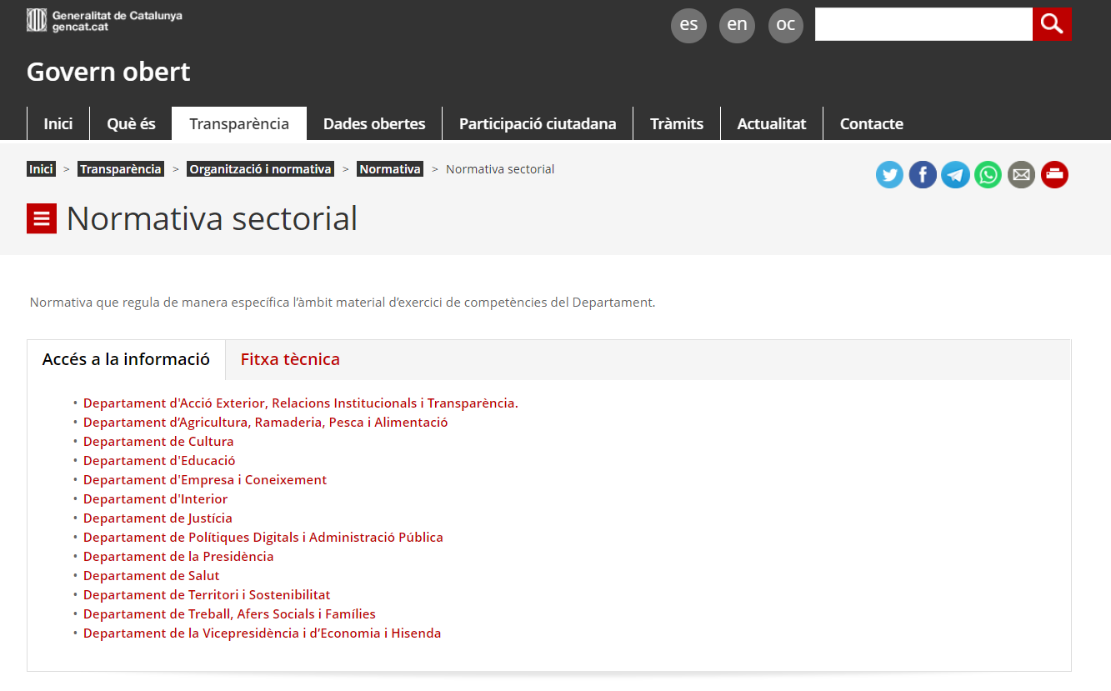
Exemples
2. Normativa sectorial

Slide 13
gencat.cat

